Slide 1
CORRECTION TD CHAPITRE 4

Slide 2
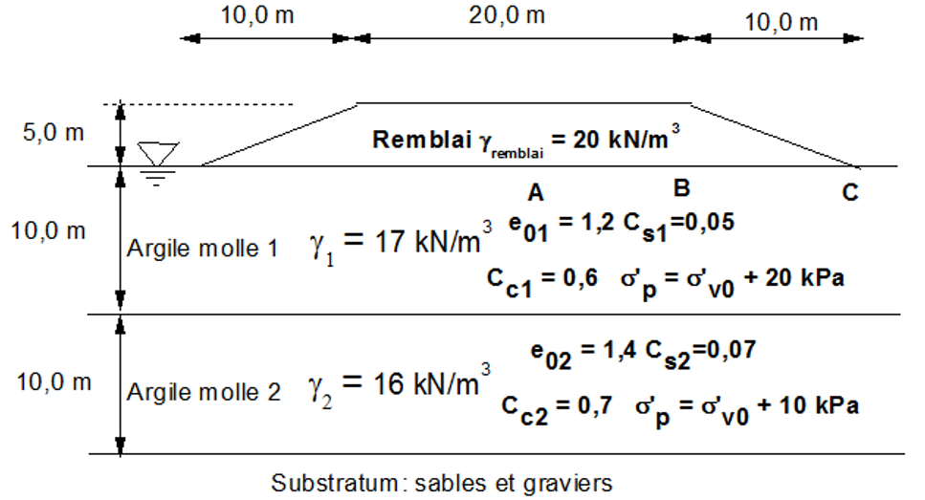
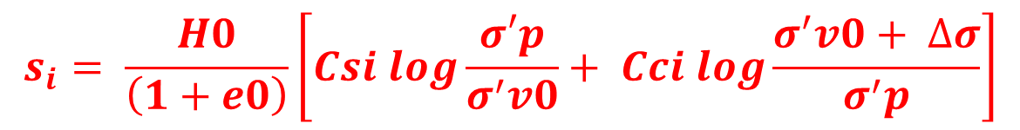
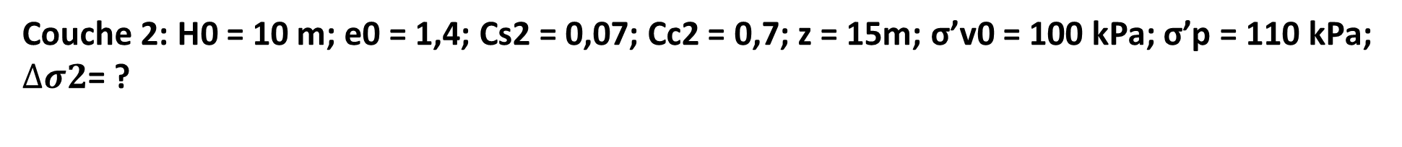
EXERCICE 2
Cc= 0,66; Cs = 0,03; σ’p= 50 kPa
EXERCICE 3
$$s_{i}= \frac{H0}{\left(1+e0\right)}\left[Csi log\frac{σ′p}{σ^{′}v0}+ Cci log\frac{σ^{′}v0+ ∆σ}{σ^{′}p}\right]$$
Couche 1: H0 = 10 m; e0 = 1,2; Cs1 = 0,05; Cc1 = 0,6; z= 5m; σ’v0 = 35 kPa; σ’p = 55 kPa; $∆σ$1= ?
Couche 2: H0 = 10 m; e0 = 1,4; Cs2 = 0,07; Cc2 = 0,7; z = 15m; σ’v0 = 100 kPa; σ’p = 110 kPa; $∆σ2$= ?
Cas 1: On considère que la charge est appliquée sur une surface infinie donc ∆σ = Cte qque soit z
et
s_{A} = s_{B} = s_{C}
s1 =1,11m ; s2 = 0,77 m et donc s = s1 +s2 = 1,88m

Slide 3
Cas 2: On considère que la charge est appliquée sur une surface finie donc ∆σ = f(z) = Iz . q
 | z (m) | a1 (m) | b1 (m) | a1/z | b1/z | I1 | a2 (m) | b2 (m) | a2/z | b2/z | I2 | I=I1+I2 | ∆σ (kPa)
Couche 1
A1
B1
C1
Couche2
A2
B2
C2

Slide 4
∆σ = I . q avec q=100 kPa
 | z | a1 (m) | b1 (m) | a1/z | b1/z | I1 | a2 (m) | b2 (m) | a2/z | b2/z | I2 | I=I1+I2 | ∆σ (kPa)
Couche 1
A1 | 5 | 10 | 10 | 2 | 2 | 0,49 | 10 | 10 | 2 | 2 | 0,49 | 0,98 | 98
B1 | 5 | 10 | 20 | 2 | 4 | 0,5 | 10 | 0 | 2 | 0 | 0,35 | 0,85 | 85
C1 | 5 | 10 | 30 | 2 | 6 | 0,5 | 10 | 0 | 2 | 0 | -0,35 | 0,15 | 15
Couche2
A2 | 15 | 10 | 10 | 0,67 | 0,67 | 0,40 | 10 | 10 | 0,67 | 0,67 | 0,40 | 0,80 | 80
B2 | 15 | 10 | 20 | 0,67 | 1,33 | 0,47 | 10 | 0 | 0,67 | 0 | 0,18 | 0,65 | 65
C2 | 15 | 10 | 30 | 0,67 | 2 | 0,48 | 10 | 0 | 0,67 | 0 | -0,18 | 0,30 | 30

Slide 5
On Retrouve:
Point A
S(A1) = 1,09m; S(A2) = 0,64m; s= s(A1) + s(A2) = 1,73 m
Point B
S(B1) = 0,97m; S(B2) = 0,52m; s= s(B1) + s(B2) = 1,48 m
Point C
S(C1) = 0,04 m; S(C2) = 0,32 m; s= s(C1) + s(C2) = 0,36 m

Slide 6
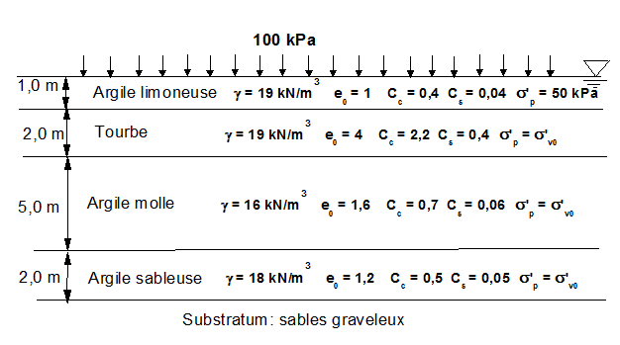
EXERCICE 4
1- Charge du remblai q= 100 kPa,
tassement total s = s1+s2+s3+s4
$$s_{i}= \frac{H0}{\left(1+e0\right)}\left[Csi log\frac{σ′p}{σ^{′}v0}+ Cci log\frac{σ^{′}v0+ ∆σ}{σ^{′}p}\right]$$
AN: s1= 0,085m; s2 = 0,883m ; s3= 0,889m; s4= 0,214m et donc s= 2,071m

Slide 7
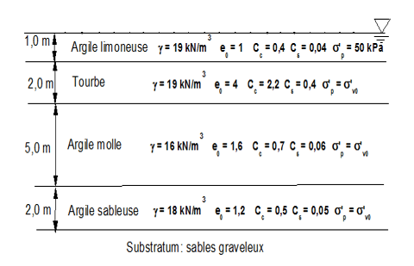
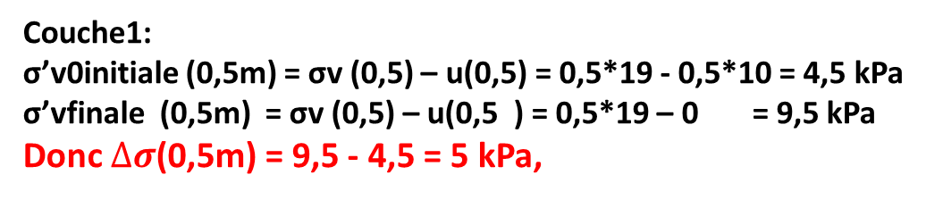
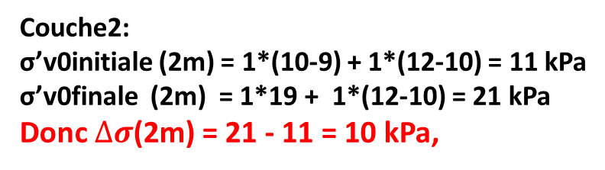
2- Avant mise en place du remblai donc q= 0 kPa, mais rabattement nappe donc q=?
tassement total s = s1+s2+s3+s4
Couche1:
σ’v0initiale (0,5m) = σv (0,5) – u(0,5) = 0,5*19 - 0,5*10 = 4,5 kPa
σ’vfinale (0,5m) = σv (0,5) – u(0,5 ) = 0,5*19 – 0 = 9,5 kPa
Donc $∆σ$(0,5m) = 9,5 - 4,5 = 5 kPa,
Couche2:
σ’v0initiale (2m) = 1*(10-9) + 1*(12-10) = 11 kPa
σ’v0finale (2m) = 1*19 + 1*(12-10) = 21 kPa
Donc $∆σ$(2m) = 21 - 11 = 10 kPa,
Couche3:
σ’v0initiale (5,5m) = 1*9 + 2*2 + 2,5*6= 28 kPa
σ’v0finale (5,5m) = 1*19 + 2*2 + 2,5*6 = 38 kPa
Couche2, coucche3 et couche4 NC:
Donc: s2= 0,247m; s3= 0,178; s4=0,035m
Couche1 Surconsolidé: s1= 0,006m et st = 0,499m
Couche4:
σ’v0initiale (9m) = 1*9 + 2*2 + 5*6+ 1*8 = 51 kPa
σ’v0finale (9m) = 1*19 + 2*2 + 5*6+ 1*8 = 61 kPa

Slide 8
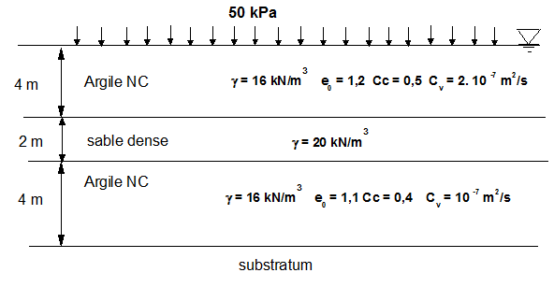

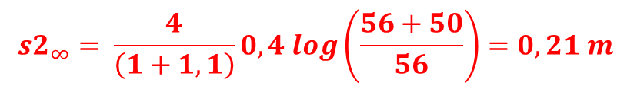
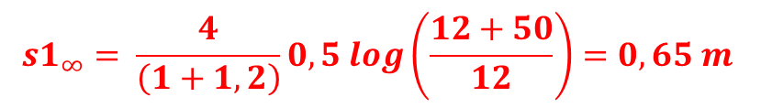
EXERCICE 8
$$∆σ =q=50 kPa$$
1- Tassement final de la surface du sol= s = s∞= ?
s = s∞= s1 ∞ + s2 ∞
Argile NC donc:
$$s_{i}= \frac{H0}{\left(1+e0\right)}\left[Csi log\frac{σ′p}{σ^{′}v0}+ Cci log\frac{σ^{′}v0+ ∆σ}{σ^{′}p}\right]=\frac{H0}{\left(1+e0\right)}Cci log\left(\frac{σ^{′}v0+ ∆σ}{σ^{′}p}\right)$$
AN:
$${s1}_{∞}= \frac{4}{\left(1+1,2\right)}0,5 log\left(\frac{12+50}{12}\right)=0,65 m$$
$${s2}_{∞}= \frac{4}{\left(1+1,1\right)}0,4 log\left(\frac{56+50}{56}\right)=0,21 m$$
s = s∞= s1 ∞ + s2 ∞ = 0,86 m

Slide 9
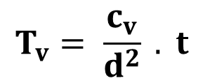
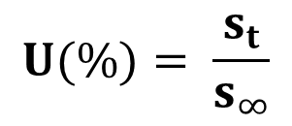
2- Courbe du tassement de la surface du sol au cours du temps = Evolution du tassement au cours du temps càd s= f(t)
$$U(\%)= \frac{s_{t}}{s_{∞}}$$
$$T_{v}= \frac{c_{v}}{d^{2}} . t$$
U = 100 % donc st = s∞
U = 100 %
Tv = 2
cv =2 . 10⁻⁷ m²/s = 0,01728 m²/jour
Couche 1: d1 = 2m; cv =2 . 10⁻⁷ m²/s t_{1∞} = 2². 2/ (2. 10⁻⁷) = 4. 10⁷ s = 11111 heures
= 462,9 jours ≈ 463 jours = 1 année et 98 jours
T(jours) | 0 | 10 | 20 | 40 | 60 | 100 | 200 | 400 | 500
Tv | 0 | 0,043 | 0,086 | 0,173 | 0,259 | 0,43 | 0,86 | 1,728 | 2,16
U | 0 | 0,23 | 0,330 | 0,47 | 0,57 | 0,72 | 0,91 | 0,98 | 0,99
S (t) | 0 | 0,15 | 0,21 | 0,30 | 0,37 | 0,47 | 0,59 | 0,640 | 0,645

Slide 10
Couche 2: d2 = 4m; cv = 10⁻⁷ m²/s = 0,00864 m2/jour t_{1∞} = 4². 2/ 0,00864 = 3704 jours = 10 ans et 53 jours
T(jours) | 0 | 10 | 20 | 40 | 60 | 100 | 200 | 400 | 500 | 1000 | 2000 | 3000 | 3704 | 4000
Tv | 0 | 0,0054 | 0,0108 | 0,0216 | 0,0324 | 0,054 | 0,108 | 0,216 | 0,27 | 0,54 | 1,08 | 1,62 | 2 | 2
U | 0 | 0,082 | 0,116 | 0,164 | 0,202 | 0,260 | 0,368 | 0,520 | 0,579 | 0,788 | 0,945 | 0,981 | 1 | 1
S (t)(m) | 0 | 0,017 | 0,024 | 0,035 | 0,042 | 0,054 | 0,077 | 0,109 | 0,121 | 0,165 | 0,198 | 0,206 | 0,210 | 0,210
Evolution du tassement au cours du temps de la surface du sol sera comme suit:
T(jours) | 0 | 10 | 20 | 40 | 60 | 100 | 200 | 400 | 500 | 1000 | 2000 | 3000 | 3704 | 4000
S1(t)m | 0 | 0,15 | 0,21 | 0,30 | 0,37 | 0,47 | 0,59 | 0,640 | 0,65 | 0,65 | 0,65 | 0,65 | 0,65 | 0,65
S2(t)m | 0 | 0,02 | 0,02 | 0,04 | 0,04 | 0,05 | 0,08 | 0,11 | 0,121 | 0,17 | 0,20 | 0,21 | 0,210 | 0,210
S (t)(m) | 0 | 0,17 | 0,23 | 0,34 | 0,41 | 0,52 | 0,67 | 0,75 | 0,77 | 0,82 | 0,85 | 0,86 | 0,86 | 0,86

Slide 11
Courbe du tassement de la surface du sol au cours du temps

Slide 12
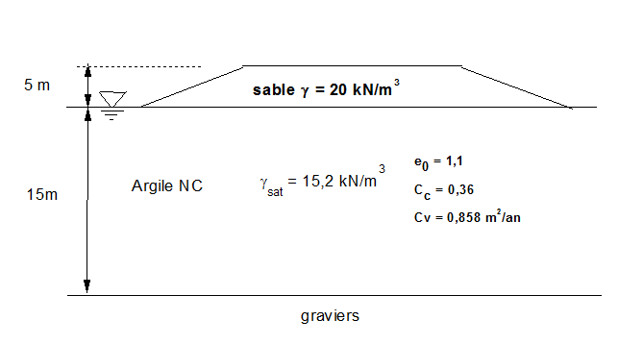
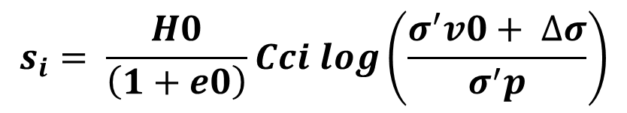


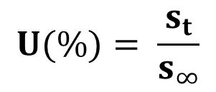
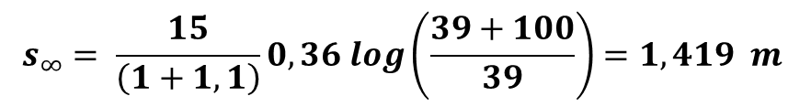
Exercice 7
Le tassement final de la couche d’argile NC
$$s_{i}= \frac{H0}{\left(1+e0\right)}Cci log\left(\frac{σ^{′}v0+ ∆σ}{σ^{′}p}\right)$$
$$s_{∞}= \frac{15}{\left(1+1,1\right)}0,36 log\left(\frac{39+100}{39}\right)=1,419 m$$
2. Evolution du tassement au cours du temps
$$U(\%)= \frac{s_{t}}{s_{∞}}$$
$$s_{t }{= s}_{∞}. U(\%)$$
$${ or T}_{v}= \frac{c_{v}}{d^{2}} . t donc t={ T}_{v} \frac{d^{2}}{c_{v}}$$
Si U = 100 % càd 1 alors Tv = 2;
On aussi d=7,5; cv= 0,858m²/an
t∞ = ?
AN: t∞ = 131,12 ans

Slide 13
Courbe du tassement de la surface du sol au cours du temps

Slide 14
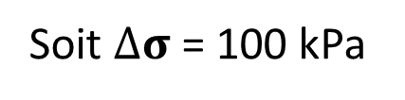
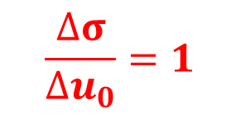
3. La répartition des contraintes effectives pour U = 50%
U =0% (t=0)
Répartition de σ’v0
σ’v0 (0) =0; σ’v0(5) = 5. 15,2 – 5.10 = 26 kPa; σ’v0(7,5) = 7,5. 5,2 = 39 kPa; σ’v0(10) = 10. 5,2= 52 kPa; σ’v0(15) = 15. 5,2= 78 kPa
σ’v (0) = σ’v0 (0) = 0; σ’v(5) = σ’v0(5) = 26 kPa; σ’v(7,5) = σ’v0(7,5) = 39 kPa; σ’v(10) = σ’v0(10) = 52 kPa; σ’v(15) =σ’v0(15) = 78 kPa
U = 100% (t= 132 ans)
U = 100% donc
$$\frac{∆σ}{{∆u}_{0}}=1$$
Soit $∆σ$ = 100 kPa
donc
σ’v (0) = 0 + 100= 100kPa; σ’v(5) = 26 +100 = 126 kPa; σ’v(7,5) = 139 kPa; σ’v(10) = 152 kPa; σ’v(15) = 178 kPa
U = 50%
Donc Tv = 0,197

Slide 15
U = 50%
Donc Tv = 0,197
z | Z=z/d | ∆σ/u0 | ∆σ (kpa) | σ’v0 (z) | σ’v (z)= ∆σ (z)+ σ’v0 (z)
0 | 0 | 1 | 100 | 0 | 100
5 | 0,66 | 0,31 | 31 | 26 | 57
7,5 | 1 | 0,23 | 23 | 39 | 62
10 | 1,33 | 0,31 | 31 | 52 | 83
15 | 2 | 1 | 100 | 78 | 178

Slide 16
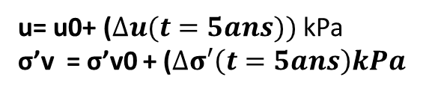
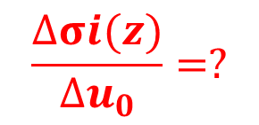
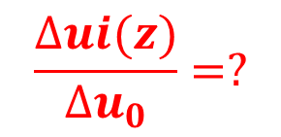
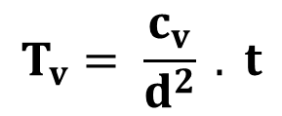

Exercice 6
La répartition des contraintes effectives et de la pression à t ans après mise en place de la charge
Répartition des contraintes effective et pression interstitielle Initialement (avant chargement)
Répartition de σ’v0
σ’v0 (0) =0 kPa; σ’v0(1,5) = 27 kPa; σ’v0(5) = 55 kPa; σ’v0(8) = 73 kPa; σ’v0(11) = 91 kPa; σ’v0(14) = 109 kPa; σ’v0(17) = 127 kPa
Répartition de u
u(0) =0 kPa; u(1,5) = 0 kPa; u(5) = 35 kPa; u(8)= 65 kPa; u(11) = 95 kPa; u(14)=125 kPa; u(17)=155 kPa
Répartition des contraintes effective et pression interstitielle à t=5ans (après chargement)
u= u0+ ($∆u(t=5ans))$ kPa
σ’v = σ’v0 + ($∆σ′\left(t=5ans\right)kPa$
$$T_{v}= \frac{c_{v}}{d^{2}} . t$$
$∆σ$ = 100 kPa
Donc Tv = (8*10-8**3600*24*365*5)/(6*6) = 0,3504
Donc Tv = 0,3504 U= 65,5 %
$$\frac{∆σi(z)}{{∆u}_{0}}=?$$
$$\frac{∆ui(z)}{{∆u}_{0}}=?$$

Slide 17
Tv = 0,3504
z | u0 | σv0 | σ’v0 | zcoucheargile | Z=zca/d d=6m | ∆σ’/u0 | ∆u/u0 | ∆σ’ (kpa) | ∆u kPa | σ’v (z)= ∆σ (z)+ σ’v0 (z) | u(z) = u0+∆u
0 | 0 | 0 | 0 | - | - | - | - | 100 | 0 | 100 | 0
1,5 | 0 | 27 | 27 | - | - | - | - | 100 | 0 | 127 | 0
5 | 35 | 90 | 55 | 0 | 0 | 1 | 0 | 100 | 0 | 155 | 35
8 | 65 | 138 | 73 | 3 | 0,5 | 0,63 | 0,37 | 63 | 37 | 136 | 102
11 | 95 | 186 | 91 | 6 | 1 | 0,46 | 0,54 | 46 | 54 | 137 | 149
14 | 125 | 234 | 109 | 9 | 1,5 | 0,63 | 0,37 | 63 | 37 | 172 | 162
17 | 155 | 282 | 127 | 12 | 2 | 1 | 0 | 100 | 0 | 227 | 155

Slide 18
q= 100 kPa
σ’v0 (z)
σ’v0 (z)
u(z)
σ’v (z)

Slide 19

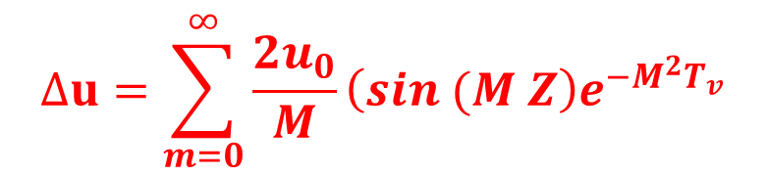
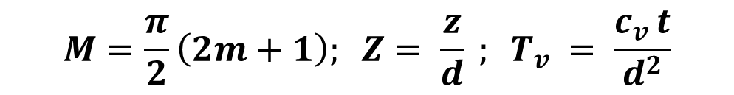
Equation de la Consolidation Unidimensionnelle
Solution analytique de l’Equation de la Consolidation Unidimensionnelle
$$∆u=\sum_{m=0}^{∞}{\frac{2u_{0}}{M}}\left(sin (M Z\right)e^{−M^{2}T_{v}}$$
Isochrones de surpressions interstitielles
Avec:
$$M=\frac{π}{2}\left(2m+1\right); Z= \frac{z}{d} ; T_{v }= \frac{c_{v }t}{d^{2}}$$

